Slide 1
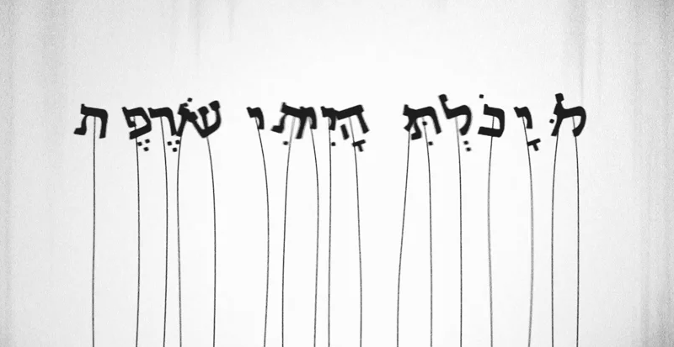
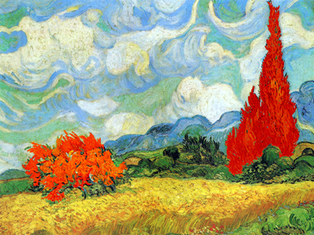
שני יסודות
זלדה

Slide 2
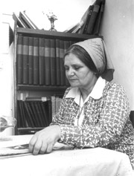
3 המ"מים
מה? שירה
מי? זלדה שניאורסון-מישקובסקי (כ"ו בסיוון תרע"ד, 19 ביוני 1914 - כ"ח בניסן תשמ"ד, 30 באפריל 1984)
מתי? 1967 (שנבדלו מכל מרחק)
https://www.youtube.com/watch?v=bi8dZCa1Nko

Slide 3
לוּ יָכֹלְתִּי הָיִיתִי שׂוֹרֶפֶת אֶת הַמִּמְסָד שֶׁשְּׁמוֹ תְּקוּפוֹת הַשָּׁנָה וְאֶת הַתְּלוּת הָאֲרוּרָה שֶׁלְּךָ בָּאֲדָמָה, בָּאֲוִיר, בַּשֶּׁמֶשׁ, בַּמָּטָר וּבַטַּל. הַבְּרוֹשׁ שׁוֹתֵק, הוּא יוֹדֵעַ שֶׁיֵּשׁ בּוֹ טֵרוּף שֶׁיֵּשׁ בּוֹ חֵרוּת שֶׁיֵּשׁ בּוֹ דִּמְיוֹן שֶׁיֵּשׁ בּוֹ רוּחָנִיּוּת אַךְ הַשַּׁלְהֶבֶת לֹא תָּבִין הַשַּׁלְהֶבֶת לֹא תַּאֲמִין.
שני יסודות/זלדה
הַלֶּהָבָה אוֹמֶרֶת לַבְּרוֹשׁ כַּאֲשֶׁר אֲנִי רוֹאָה כַּמָּה אַתָּה שַׁאֲנָן כַּמָּה עוֹטֶה גָּאוֹן מַשֶּׁהוּ בְּתוֹכִי מִשְׁתּוֹלֵל אֵיךְ אֶפְשָׁר לַעֲבֹר אֶת הַחַיִּים הַנּוֹרָאִים הָאֵלֶּה בְּלִי שֶׁמֶץ שֶׁל טֵרוּף בְּלִי שֶׁמֶץ שֶׁל רוּחָנִיּוּת בְּלִי שֶׁמֶץ שֶׁל דִּמְיוֹן בְּלִי שֶׁמֶץ שֶׁל חֵרוּת בְּגַאֲוָה עַתִּיקָה וְקוֹדֶרֶת.

Slide 4
מיהן הדמויות בשיר?
תאר את שתי הדמויות בשיר?
מה ההבדל בין דמות הלהבה לברוש?
מה היחס של הלהבה לברוש?

Slide 5
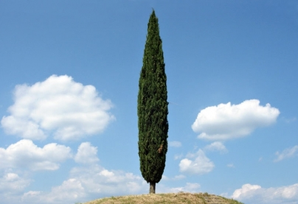
נושא השיר
נושא השיר- השיר מציג באופן מטאפורי שני יסודות המיוצגים ע"י הלהבה והברוש- מקור הלהבה ביסוד האש ומקור הברוש ביסוד האדמה. בין שני היסודות הללו קיים דמיון, אך גם שוני. הם יכולים לייצג שני יסודות בנפש האדם, הם יכולים לייצג את הפן ה"גברי" והפן ה"נשי", הם יכולים לייצג טיפוסים אנושיים שונים או הוויות קיומיות שונות.

Slide 6
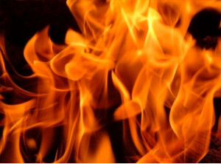
תוכן השיר ומשמעותו
שיר אלגורי (מטאפורי) הבנוי כאמירה בקול ותגובה שכנגד, תגובה ללא קול. שיחה דמיונית בין שני טיפוסים שונים: הלהבה שמהווה סמל לאהבה, לדמיון, לטירוף חושים, לחירות-חופש. והברוש שעמידתו האיתנה מסמלת יציבות, קביעות, שיגרה ועוד.
השיחה מחלקת את השיר לשני חלקים: חלקו הראשון (שורות 1-17 )- דברי הלהבה לברוש וחלק שני (18-24) - תגובתו של הברוש לדברי הלהבה, תגובה הנאמרת ללא קול.

Slide 7
אמצעים אומנותיים
לשון ציורית – הלהבה והברוש. מקור הלהבה ביסוד האש ומקור הברוש ביסוד האדמה. מדובר בשני יסודות חזקים המייצגים רבדים שונים באישיות האדם. הלהבה מטאפורית ליסוד המתפרץ שבאדם והברוש מטאפורי ליסוד המאופק של האדם. השניים משלימים זה את זה, אך גם מתעמתים זה עם זה. בכל סיטואציה נתונה נדרש האדם להכריע בין היסוד הדוחק בו להגיב, לפעול, להשתולל לבין היסוד העוצר בו, המעודד אותו להבליג ולשתוק.
מטאפורה – "הממסד ששמו תקופות השנה". הממסד הוא סמל הסדר, הארגון, הקביעות והשמרנות. כינוי הממסד בשם תקופות השנה מחזק את משמעותו של הגוף הזה האחראי על שמירת גבולות המסגרת המכילה בתוכה את החיים. הרצון לשרוף את הממסד מעיד על הדחף למרד, שקיים במהות הלהבה.

Slide 8
אמצעים אומנותיים
אנאפורה – (= מילה או צירוף מילים החוזרים בראשי שורות רצופים). "בלי שמץ של..." לעומת "שיש בו". האנאפורה הראשונה מדגישה את תדהמת הלהבה שמתקשה להבין כיצד מסוגל הברוש לעבור את החיים בלי שמץ של טירוף, רוחניות, דמיון וחירות – כאשר הדגש הוא על המילה "שמץ", כלומר קצת מכל אלו. האנאפורה השנייה מדגישה את ביטחונו של הברוש שיודע "שיש בו" טירוף, חירות, דמיון ורוחניות. באמצעות האנאפורה מודגש העימות בין שני היסודות השונים.
ניגוד והשלמה - בין הלהבה והברוש קיימים יחסים של ניגוד והשלמה. לכאורה, קיים ניגוד במהותם (היא משתוללת – הוא שותק), אך למעשה הם מהווים שני צדדים לאותו המטבע. בשניהם קיימים הטירוף, הרוחניות, הדמיון והחירות – אך הם מביעים אותם בדרכים שונות. ההשלמה ביניהם מתבטאת באיזון הנעשה בין התפרצות לאיפוק.
האנשה- שלהבת וברוש כיצורים חושבים ומדברים.

Slide 9
אמצעים אומנותיים
מצלול המצלול בשיר מאוד בולט. האות ש' חוזרת פעמים רבות, ומדגישה את ההשתלהבות ואת הלחישה של השלהבת. ואולי היא ממחישה קצת אף את לחישת הרוח בין ענפי הברוש? גם החזרות הרבות על צמידות המילים: "בְּלִי שֶמֶץ שֶל" נשמעות כרעש השריפה. לעומת זאת, האנפורה הנמצאת במילה החוזרת: "שֶׁיֵּשׁ" ומופיעה בתיאורו של הברוש השותק, ממחישה את תחושת השתיקה: ששש... הברוש שותק.

